Slide 1

Data Structure
Wisoft | 이성원 | jusk2@naver.com

Slide 2
STEP.
STEP.
STEP.
STEP.
01
02
03
04
Queue Definition
Priority Queue
Data Structure Heap
Implementation

Slide 3

01
Queue Definition

Slide 4
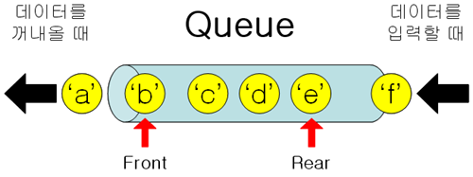
Queue
01-1
Queue : First-In, First-Out
먼저 집어 넣은 데이터가 먼저 나온다!!
Queue ADT
Private Boolean empty()
- 데이터가 저장 가능한 상태 확인
Public Boolean enQueue(Node tmpNode)
- 데이터를 저장함
Public Boolean deQueue()
- 저장 순서가 가장 앞선 데이터를 반환한다.
- 데이터가 하나 이상 존재함이 보장되어야 한다.
- 저장 순서가 가장 앞선 데이터 삭제한다.

Slide 5
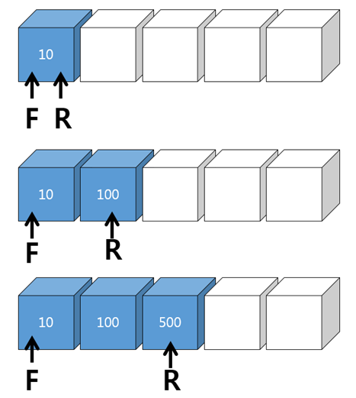
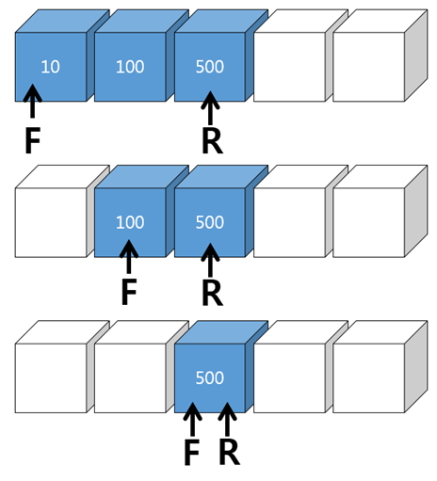
Linked List Queue
01-2
Enqueue
Dequeue
스택과 큐는 데이터를 꺼내는 위치가 다르다.
스택은 push, pop이 이뤄지는 위치가 같은 방면, 큐는 enqueue와 dequeue가 이뤄지는 위치가 다르다.
초기상태에서는 front와 rear는 null을 가리킨다.

Slide 6
02
Priority Queue

Slide 7

Priority Queue
02-1
들어간 순서에 상관없이 우선순위가 가장 높은 데이터가 나온다.
우선순위의 근거는 프로그래머가 판단한다.
우선순위가 같은 데이터가 존재할 수 있다.
우선순위 큐의 구현방법
배열을 기반으로 구현하는 방법
연결리스트를 기반으로 하는 방법
힙(Heap)을 이용한 방법
< 실제 응급실 우선순위 >
응급 - 즉각적인 치료를 받지 못하면 생명과 사지가 위험함
긴급 - 1~2시간 치료가 이루워 지지 않아도 생명과 사지에 영향이 없음
비긴급 - 환자 평가 및 치료가 필요하나, 시간이 결정적 요인은 아님
-신촌세브란스 병원-

Slide 8
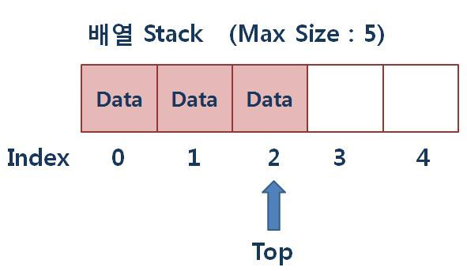
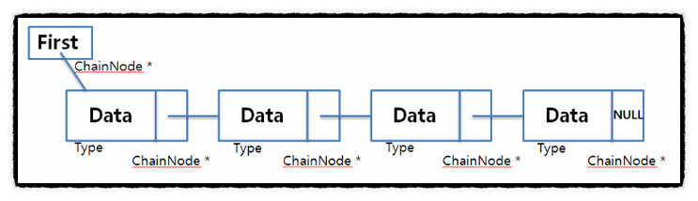
Priority Queue
02-2
배열을 기반으로 구현
우선순위가 높을수록 배열의 앞쪽에 데이터를 위치시킨다.
하지만, 데이터를 삽입 및 삭제과정에서 데이터를 한칸씩 밀거나 당기는 현상 발생.
삽입의 위치를 찾기위해서 저장된 모든 데이터와 우선순위를 비교하는 상황이 발생하여 성능저하
연결리스트 기반으로 구현
배열의 첫번째 단점을 발생하지 않는다.
연결리스트 역시 삽입의 위치를 찾기위해 존재하는 모든 노드와 비교를 진행해야 할 수도 있다.
힙(Heap) 기반으로 구현
위와 같은 문제점으로 인하여 힙(Heap)기반으로 우선순위 큐를 구현한다.
힙(Heap)은 최대값 최솟값을 찾아내는 연산을 빠르게 하기위해 고안된 완전이진트리를 기본으로 한 자료구조이다.

Slide 9
03
Data Structure Heap

Slide 10
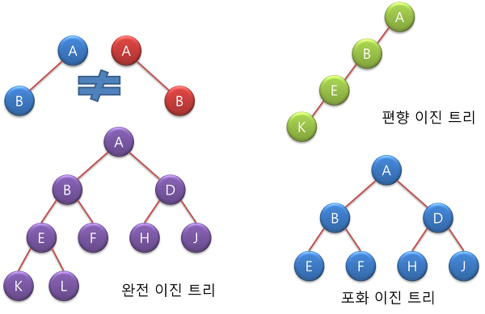
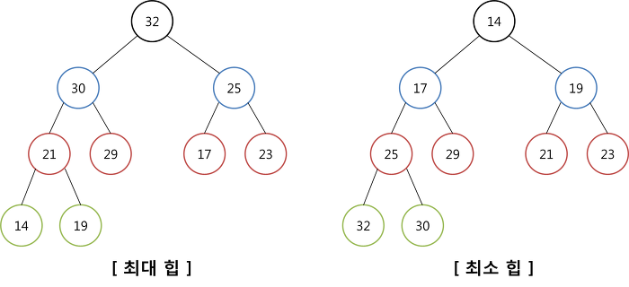
Data Structure Heap
03
힙(Heap)
메모리 구조의 힙 영역이 아닙니다.
완전 이진트리 => 끝 부분(마지막 레벨)을 제외하고 모든 노드가 채워진 이진트리, 노드들은 왼쪽으로 채워져 있다.
마지막 레벨이 다 채워질 수도 있다.
루트 노드로 올라갈수록 저장된 값이 커지는 완전이진트리를 ‘최대 힙’이라고 한다.
루트 노드로 올라갈수록 저장된 값이 작아지는 완전이진트리를 ‘최소 힙’이라고 한다.
루트 노드에 우선순위가 가장 높은 데이터를 위치시킬 수 있는 자료구조 이기 때문에 간단하게 구현이 가능하다.

Slide 11
04
Implementation

Slide 12
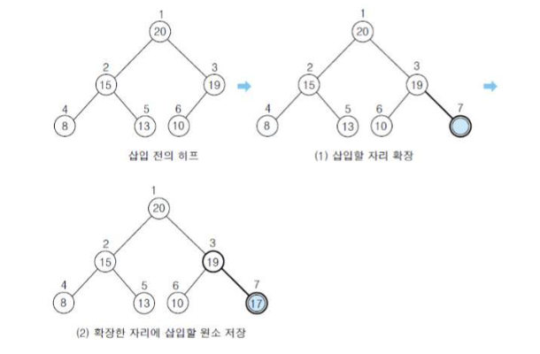
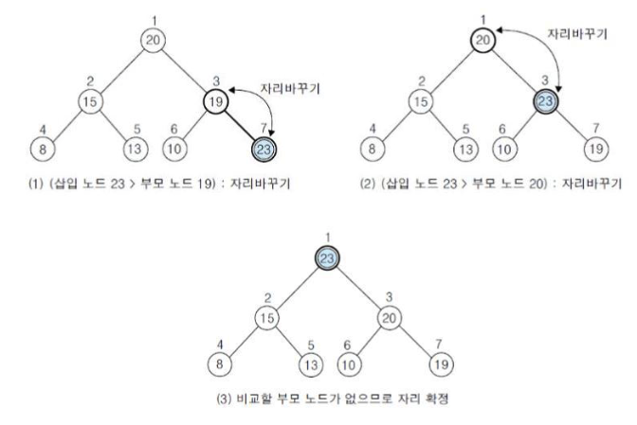
Heap Add
04-1
힙에서의 데이터 저장과정
새로운 데이터는 우선순위가 가장 낮다고 가정하고, 마지막 위치에 저장한다.
부모 노드와 우선순위를 비교해서 위치가 바뀌어야 한다면 바꿔준다.
제대로 된 위치를 찾을 때까지 반복한다.

Slide 13
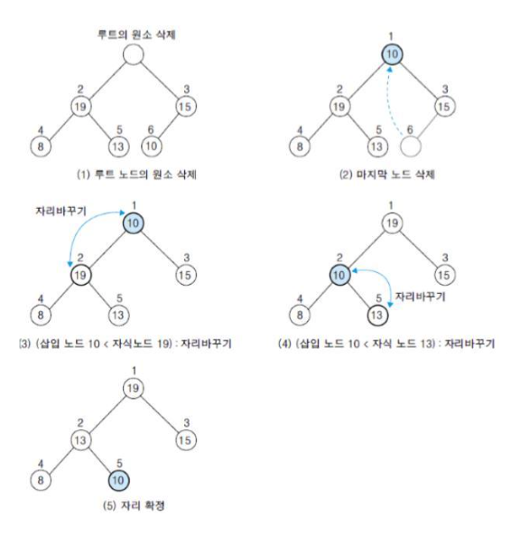
Heap Delete
04-2
힙에서의 데이터 삭제과정
힙에서 루트노드를 삭제한다.
마지막 노드를 루트자리에 옮긴다.
노드와의 비교를 통해서 제대로 된 위치를 찾을 때까지 반복한다.

Slide 14
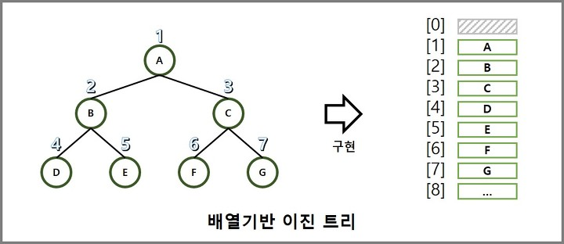
Implementation Heap
04-2
배열 기반으로 힙 구현
연결 리스트를 기반으로 구현하면, 새로운 노드를 힙의 ‘마지막 위치’에 추가하는 것이 쉽지 않다.
노드의 고유번호를 부여하고, 그 번호가 각 노드의 데이터가 저장 될 배열의 인덱스 값이된다
왼쪽 자식 노드의 인덱스 값 : 부모 노드의 인덱스 값 x 2
오른쪽 자식 노드의 인덱스 값 : 부모 노드의 인덱스 값 x 2 + 1
부모 노드의 인덱스 값 : 자식 노드의 인덱스 값 / 2 (반드시 정수형 나눗셈)

Slide 15
Wisoft
THANK
YOU
Lee Seong Won

